Slide 1
驾校管理系统

Slide 2
自我评价
实践题目：驾校管理系统，
担任职位：组长，
参与的工作：
1.驾校使用子系统问题陈述，用例图及事件流的设计，序列图，状态图，类图的设计，驾校使用的界面原型。
2.建站和内容管理子系统问题陈述，用例图及事件流的设计，类图和界面原型。
3.每周向组员发布任务，监督组员的任务进度。整理组员每周的成果，检查问题并修改，周二进行汇报。

Slide 3
4.检查软件需求规格说明书中存在的问题，修改所有模糊的图片。
5.设计软件设计文档中驾校使用子系统的数据结构。
6.检查软件设计文档中存在的问题并进行修改。
我认为这次实践中，我努力参与了所有的工作，及时和组员进行沟通，能及时发现问题，解决问题，尽到了身为组长应有的责任。我给自己打90分。

Slide 4
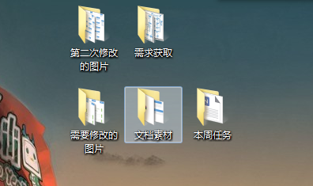

Slide 5
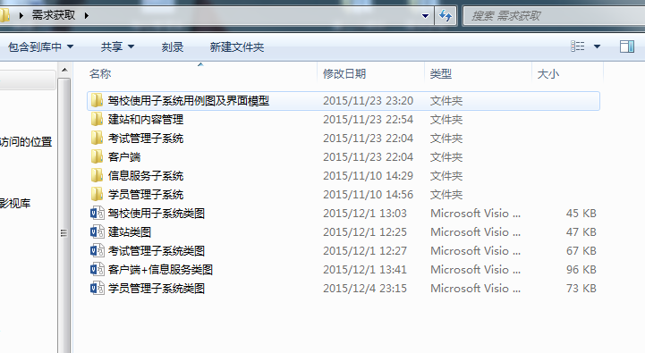

Slide 6
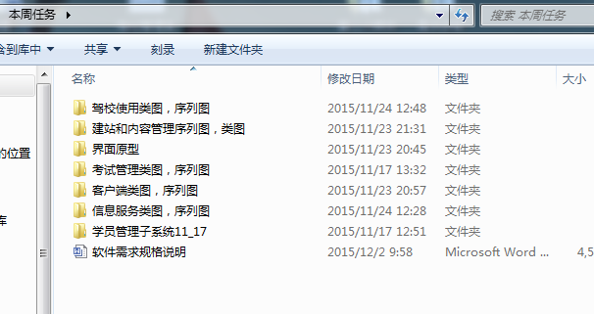

Slide 7
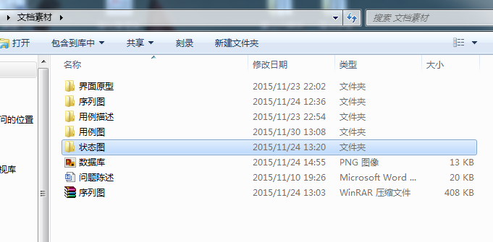

Slide 8
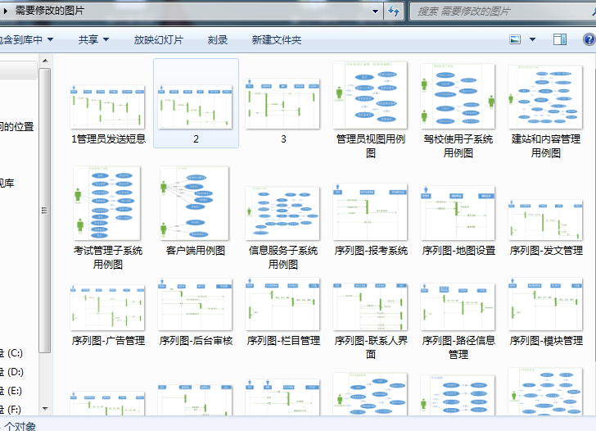

Slide 9
The end!

